Slide 1


Муниципальное автономное дошкольное образовательное учреждение
«Детский сад № 482 г.Челябинска»
«ОРГАНИЗАЦИЯ ВОЛОНТЁРСКОГО ДВИЖЕНИЯ В ДОУ КАК ФОРМА СОВМЕСТНОЙ ДЕЯТЕЛЬНОСТИ ДЕТСКОГО САДА И СОЦИАЛЬНЫХ ПАРТНЁРОВ».
Воспитатель Людмила Петровна Москвина
высшая квалификационная категория

Slide 2
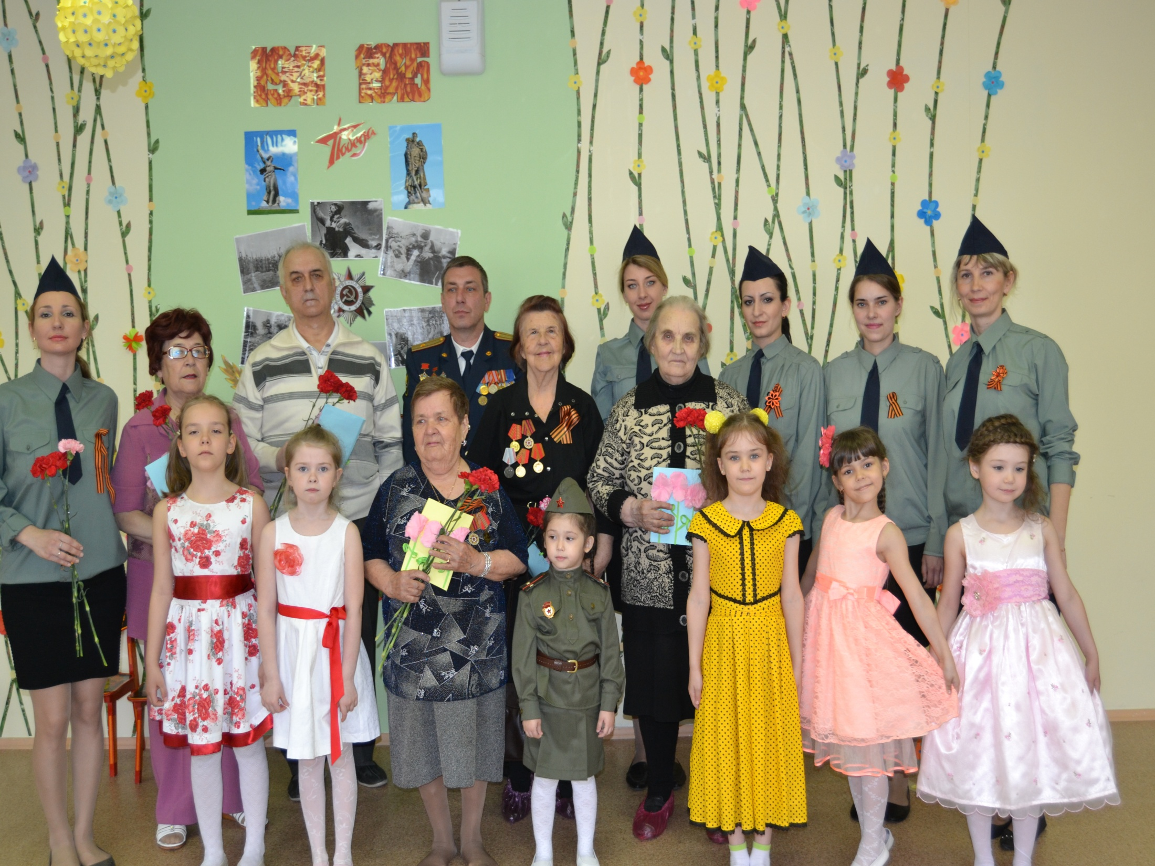

Slide 3
Слово волонтёр произошло от французского volontaire, которое в свою очередь произошло от латинского voluntarius, и в дословном переводе означает «Доброволец».
ОСНОВНЫЕ ПРИНЦИПЫ:
ЖЕЛАНИЕ ПОМОГАТЬ ЛЮДЯМ ДОБРОВОЛЬНО;
НАЛИЧИЕ ЖЕЛАНИЯ ДЕЛИТЬСЯ СВОИМ ОПЫТОМ;
ЖЕЛАНИЕ УЧИТЬСЯ САМОМУ;
ДОБРОСОВЕСТНОСТЬ.
«хочешь почувствовать себя человеком –
помоги другому».

Slide 4
ЦЕЛЬ:
ВОСПИТАНИЕ ДУХОВНО-НРАВСТВЕННОЙ ЛИЧНОСТИ
С АКТИВНОЙ ЖИЗНЕННОЙ ПОЗИЦИЕЙ И ТВОРЧЕСКИМ ПОТЕНЦИАЛОМ,
СПОСОБНОЙ К САМОСОВЕРШЕНСТВОВАНИЮ, ГАРМОНИЧНОМУ
ВЗАИМОДЕЙСТВИЮ С ДРУГИМИ ЛЮДЬМИ.
ЗАДАЧИ:
Формирование активной жизненной позиции, толерантности
и уважение к окружающим.
2. Создание условий, дающие педагогу, ребёнку,
родителю проявить свой творческий потенциал и
уверенность в себе.
3. Организация общественно-полезной деятельности в ДОУ.

Slide 5
С чего начинается
волонтёрское движение?
ИДЕЯ
ЖЕЛАНИЕ ИЛИ НЕОБХОДИМОСТЬ
ОСОЗНАНИЕ
ИНИЦИАТИВНАЯ КОМАНДА
ПРИСОЕДИНЕНИЕ ВОЛОНТЁРОВ

Slide 6
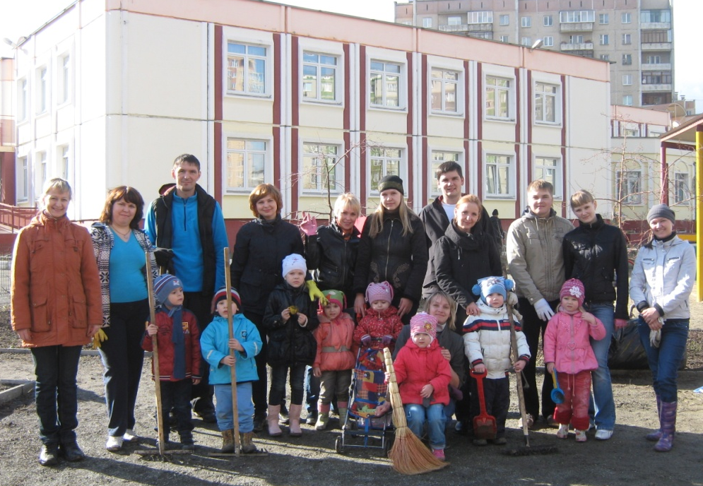
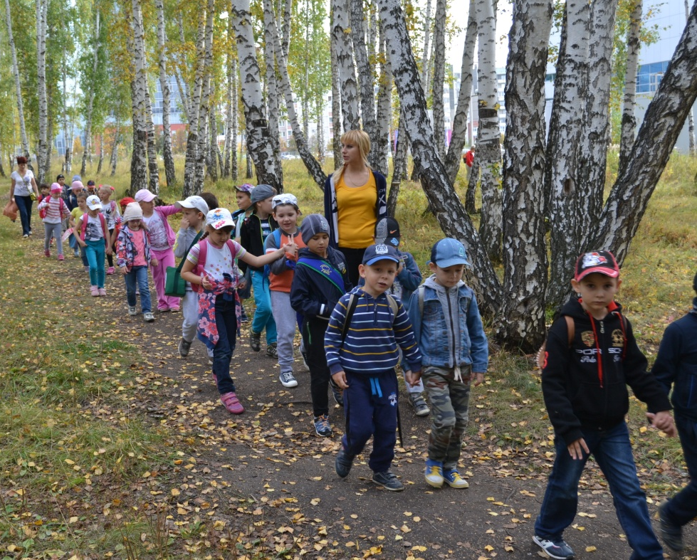
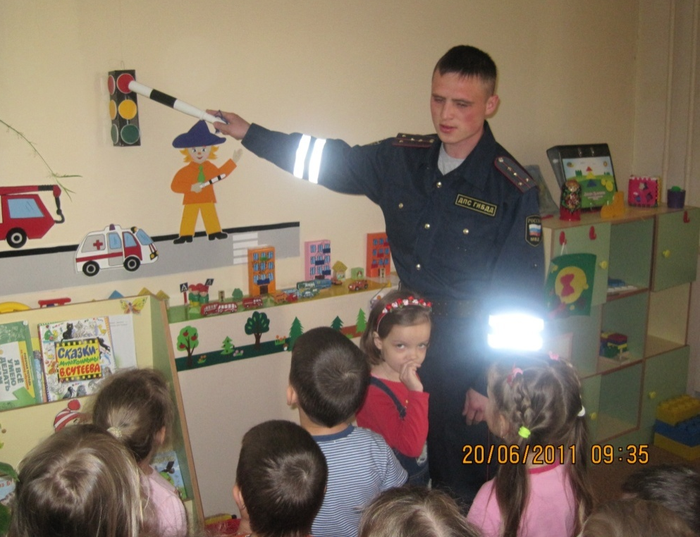
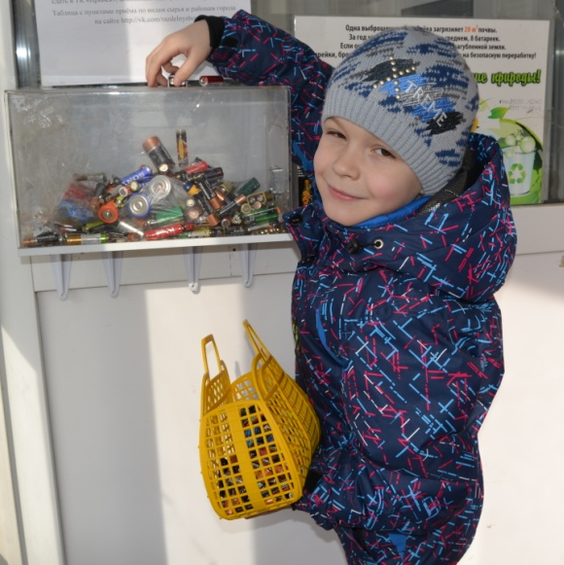
Основные направления волонтёрского движения:
Волонтёрство социальное;
Волонтёрство в поддержку здорового образа жизни;
Волонтёрство экологическое.

Slide 7
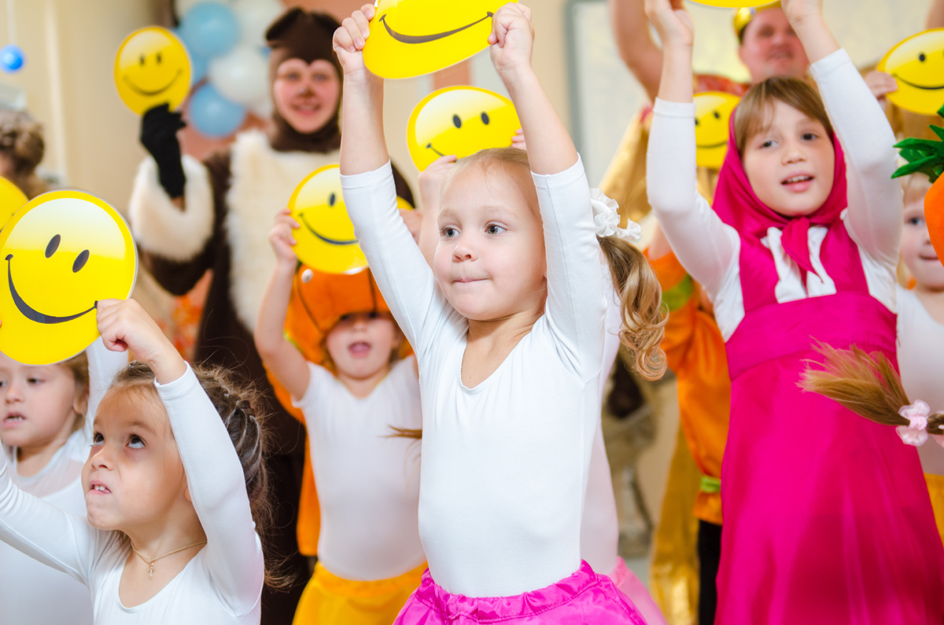
КОМАНДА «ЛУЧИКИ»

Slide 8
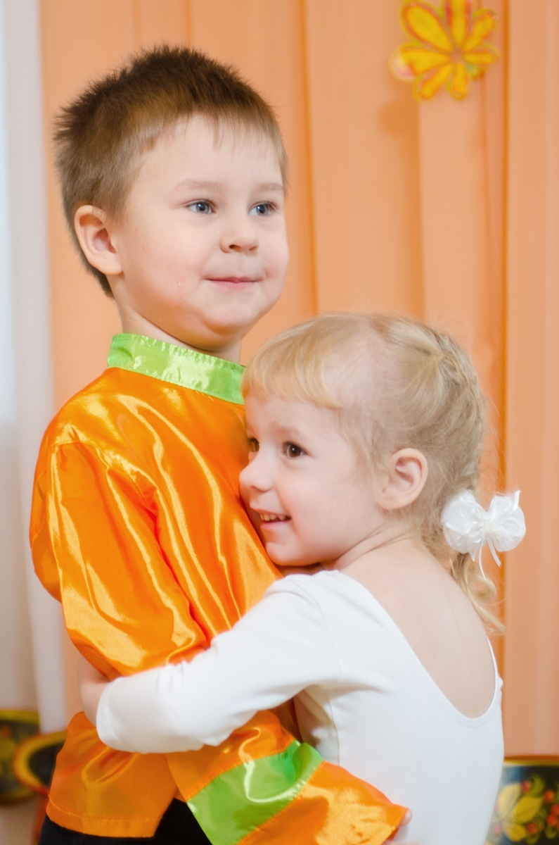
Тематические мероприятия
«Зажги огонь добра!»
ВОЛОНТЁР - РЁБЕНОК

Slide 9
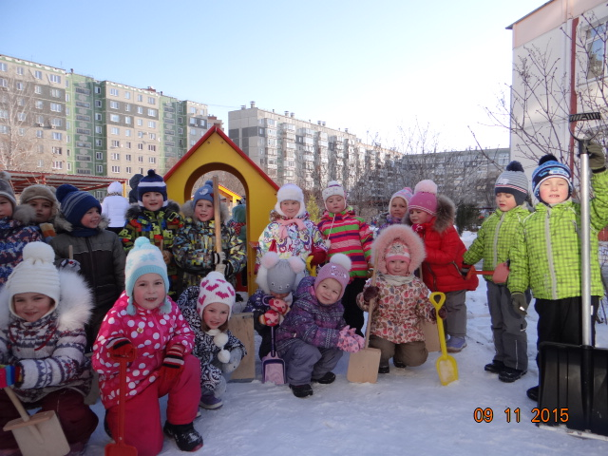
НЕДЕЛЯ ДОБРЫХ ДЕЛ

Slide 10


Slide 11
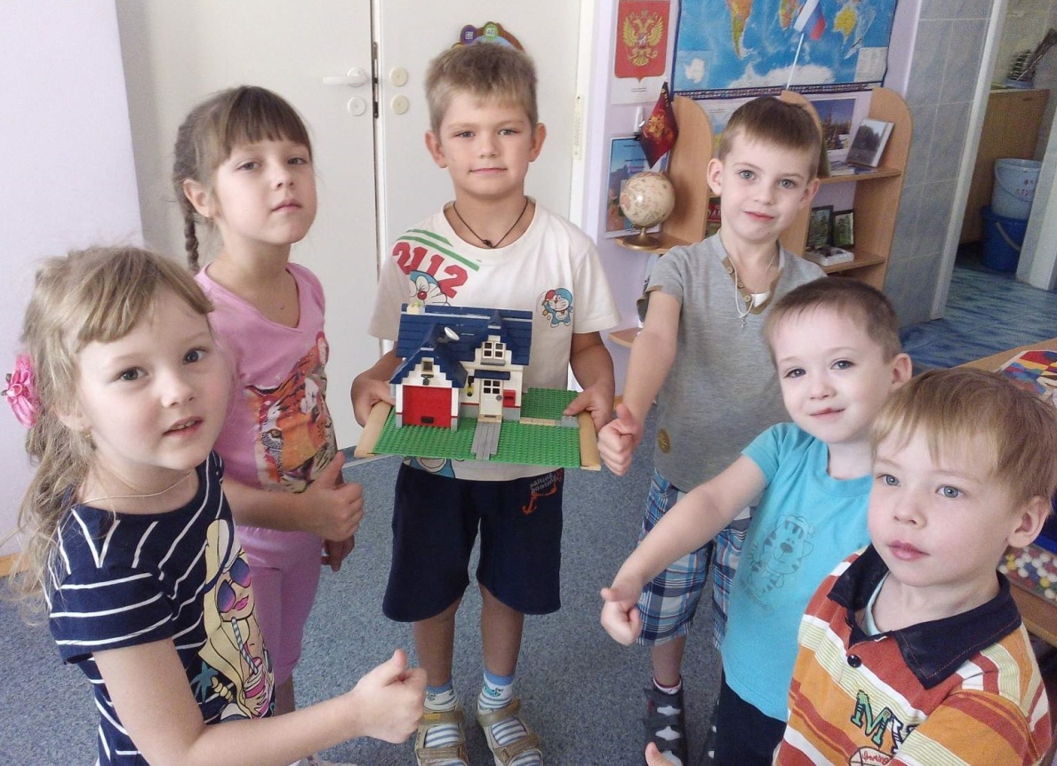
МАСТЕР КЛАСС ПО ЛЕГОКОНСТРУИРОВАНИЮ
ДЛЯ МЛАДШИХ ДОШКОЛЬНИКОВ

Slide 12
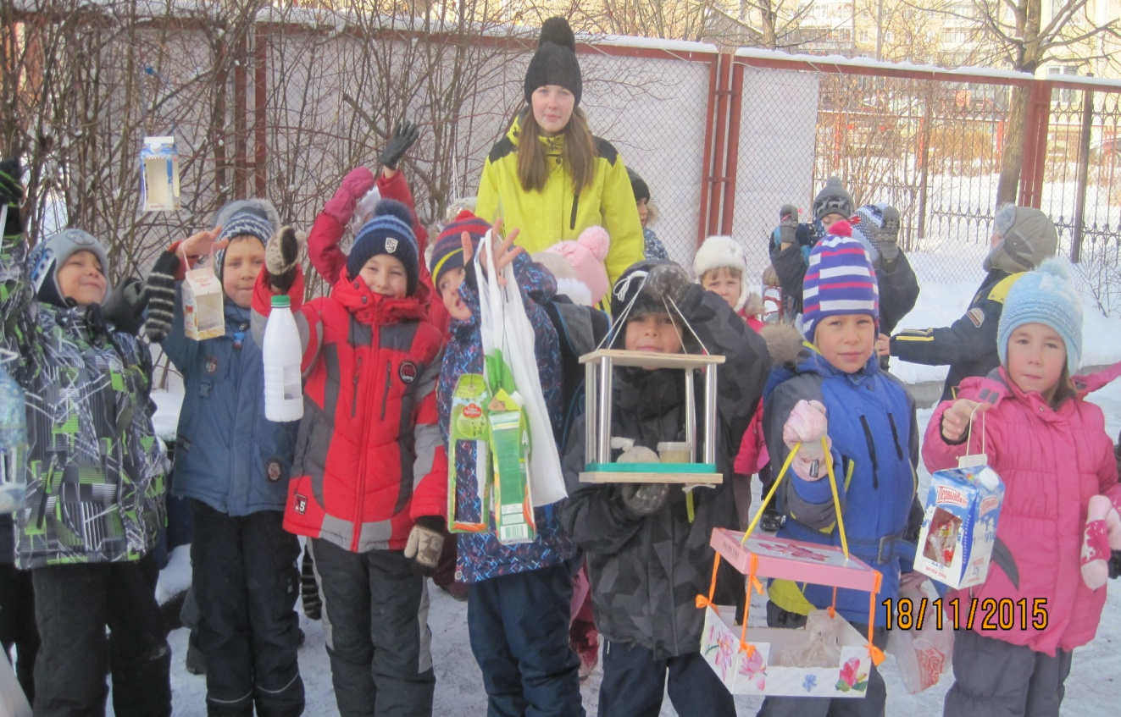
АКЦИЯ «ДОМ ДЛЯ ПТИЦ»

Slide 13
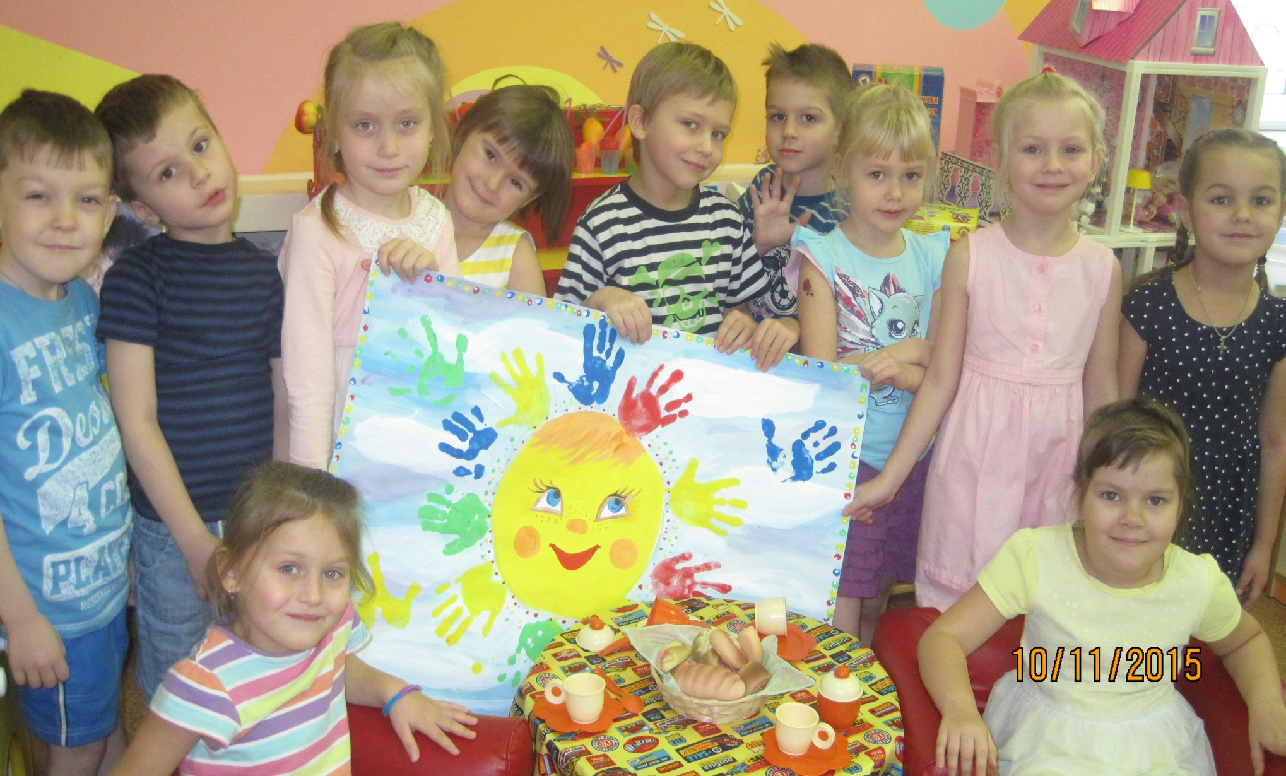
13 НОЯБРЯ – ВСЕМИРНЫЙ ДЕНЬ ДОБРОТЫ

Slide 14
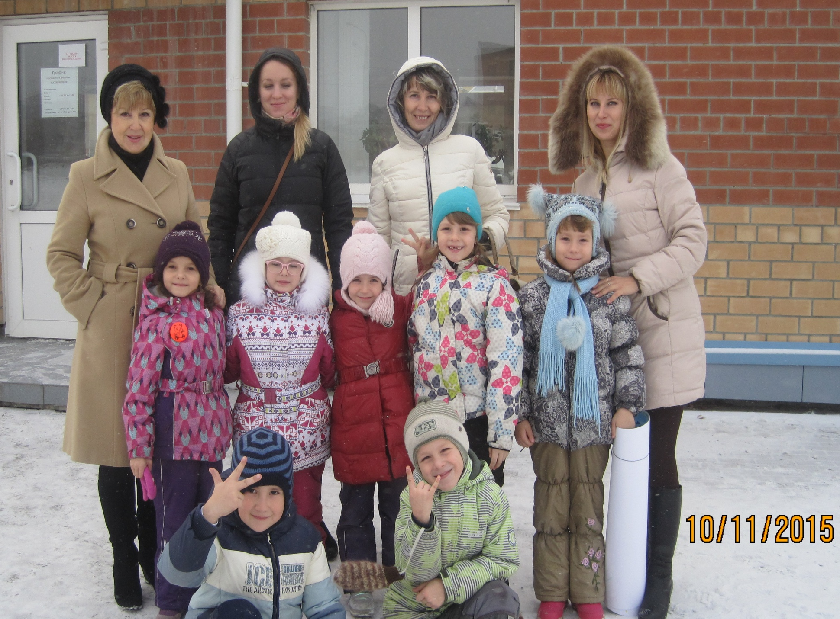
БЛАГОТВОРИТЕЛЬНЫЙ КОНЦЕРТ
ДЛЯ ДЕТЕЙ ДЕТСКОГО ОТДЕЛЕНИЯ КАРДИОЛОГИЧЕСКОГО ЦЕНТРА

Slide 15
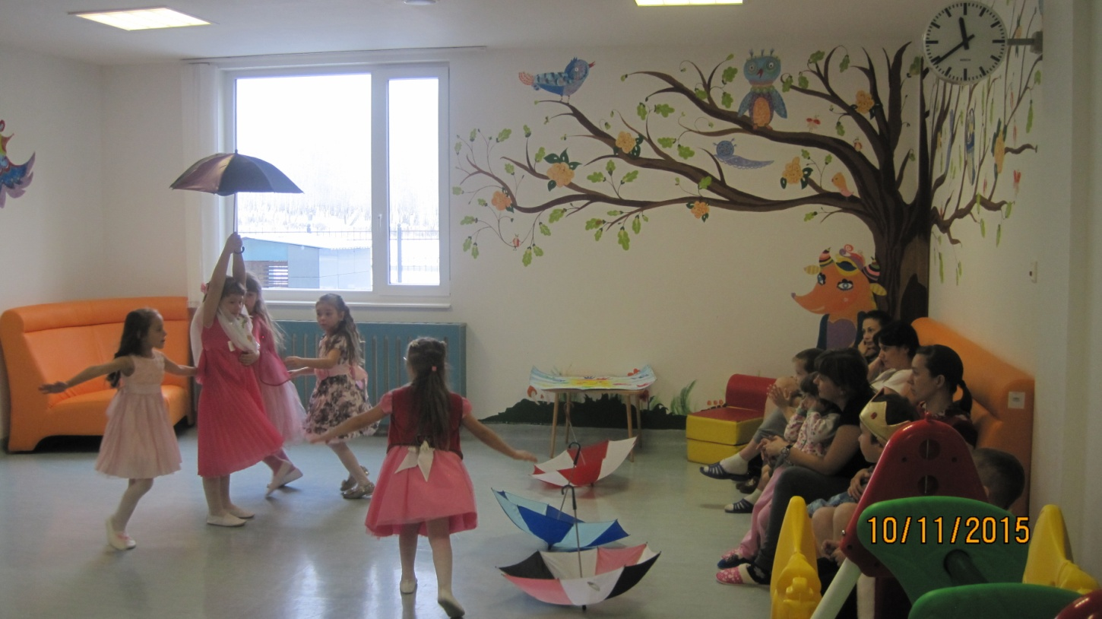

Slide 16

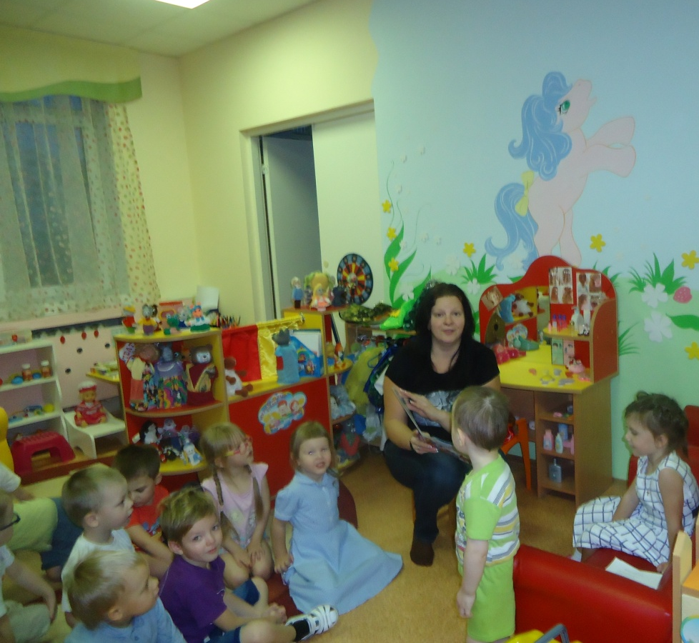
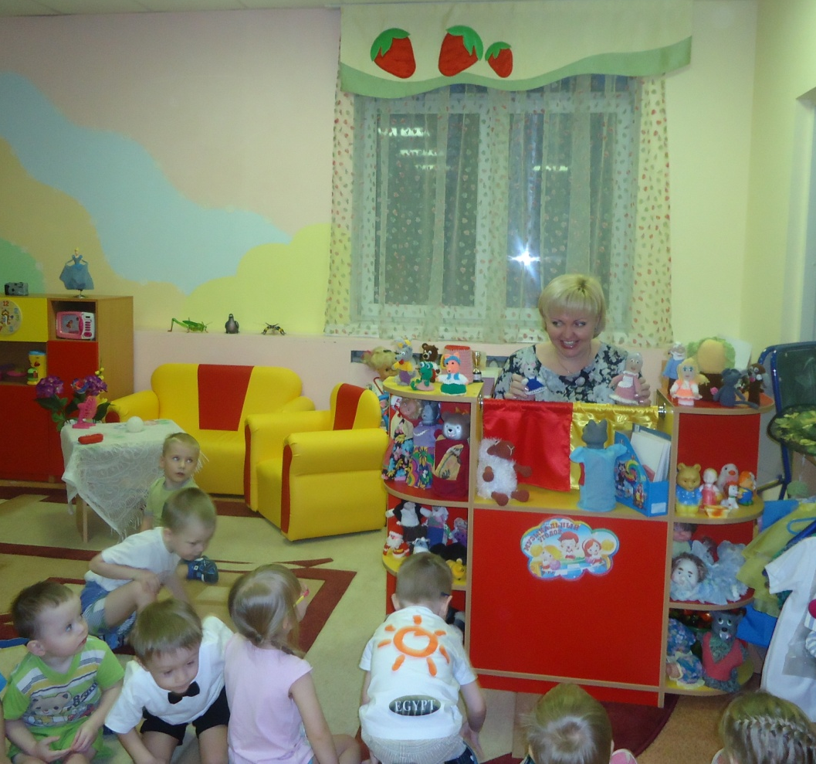
ВОЛОНТЁР - РОДИТЕЛЬ

Slide 17
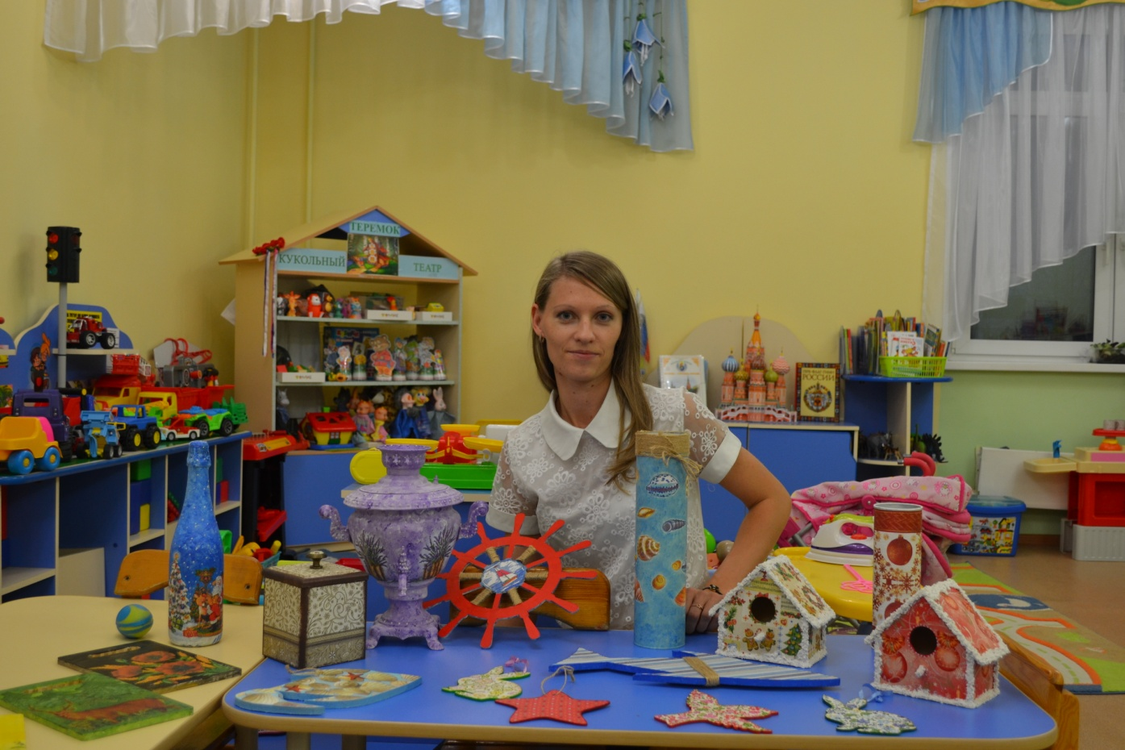
МАСТЕР - КЛАСС ПО ДЕКУПАЖУ

Slide 18
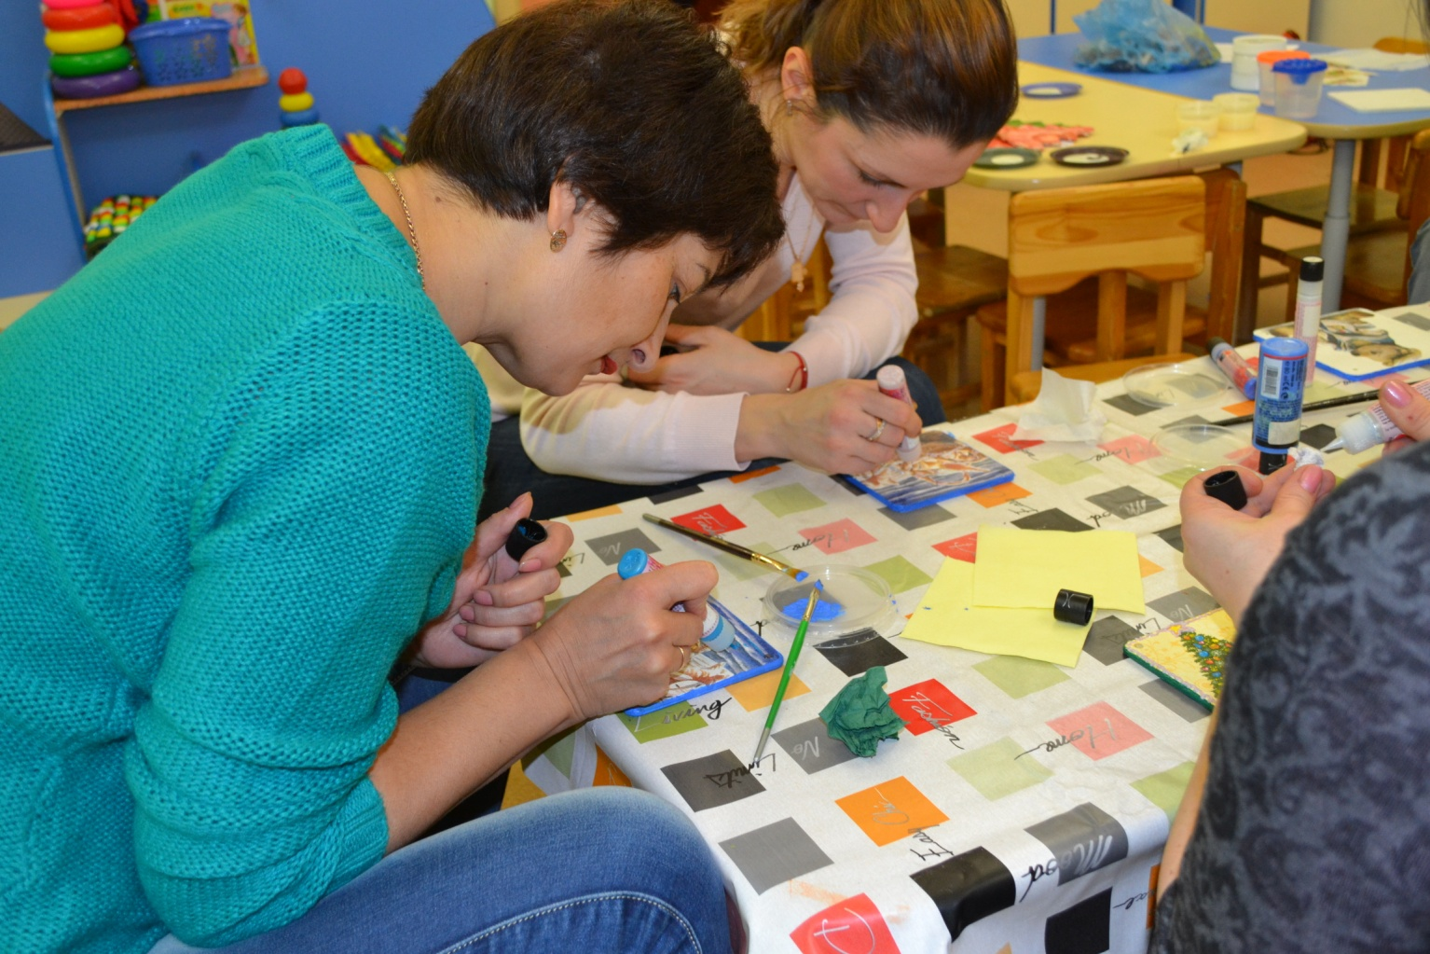

Slide 19
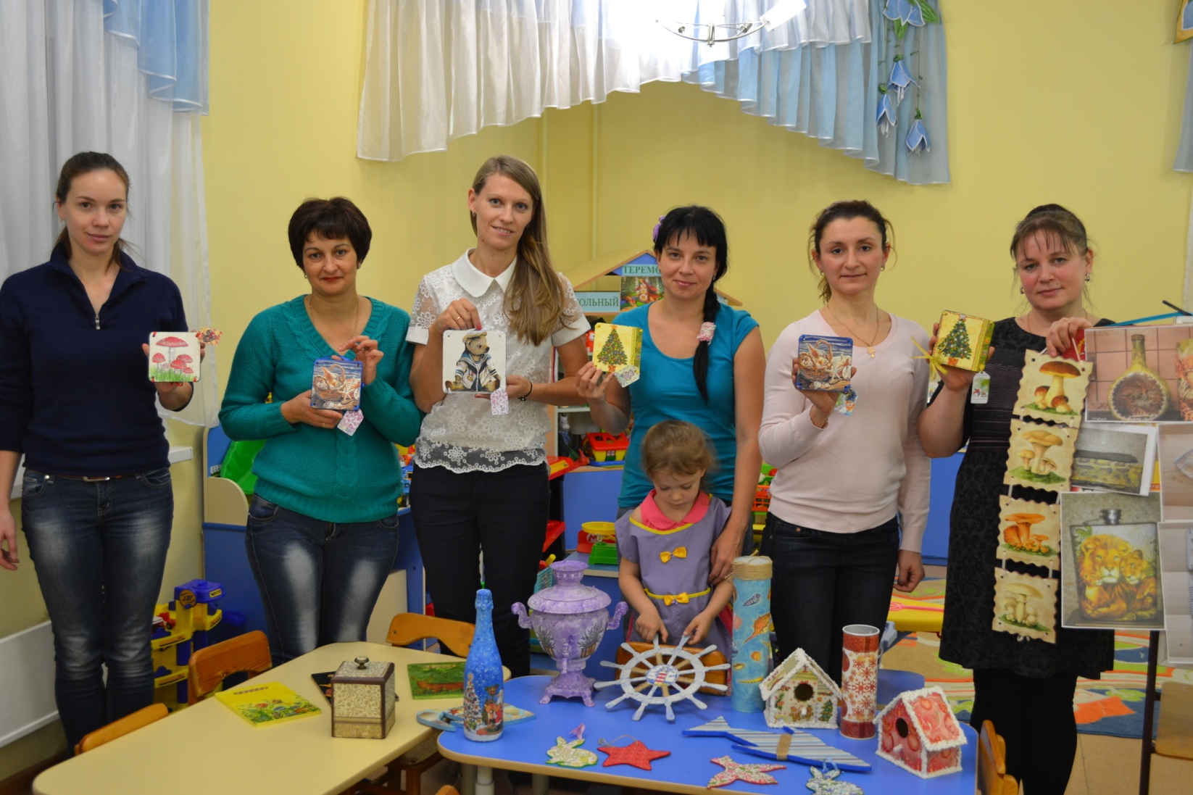

Slide 20
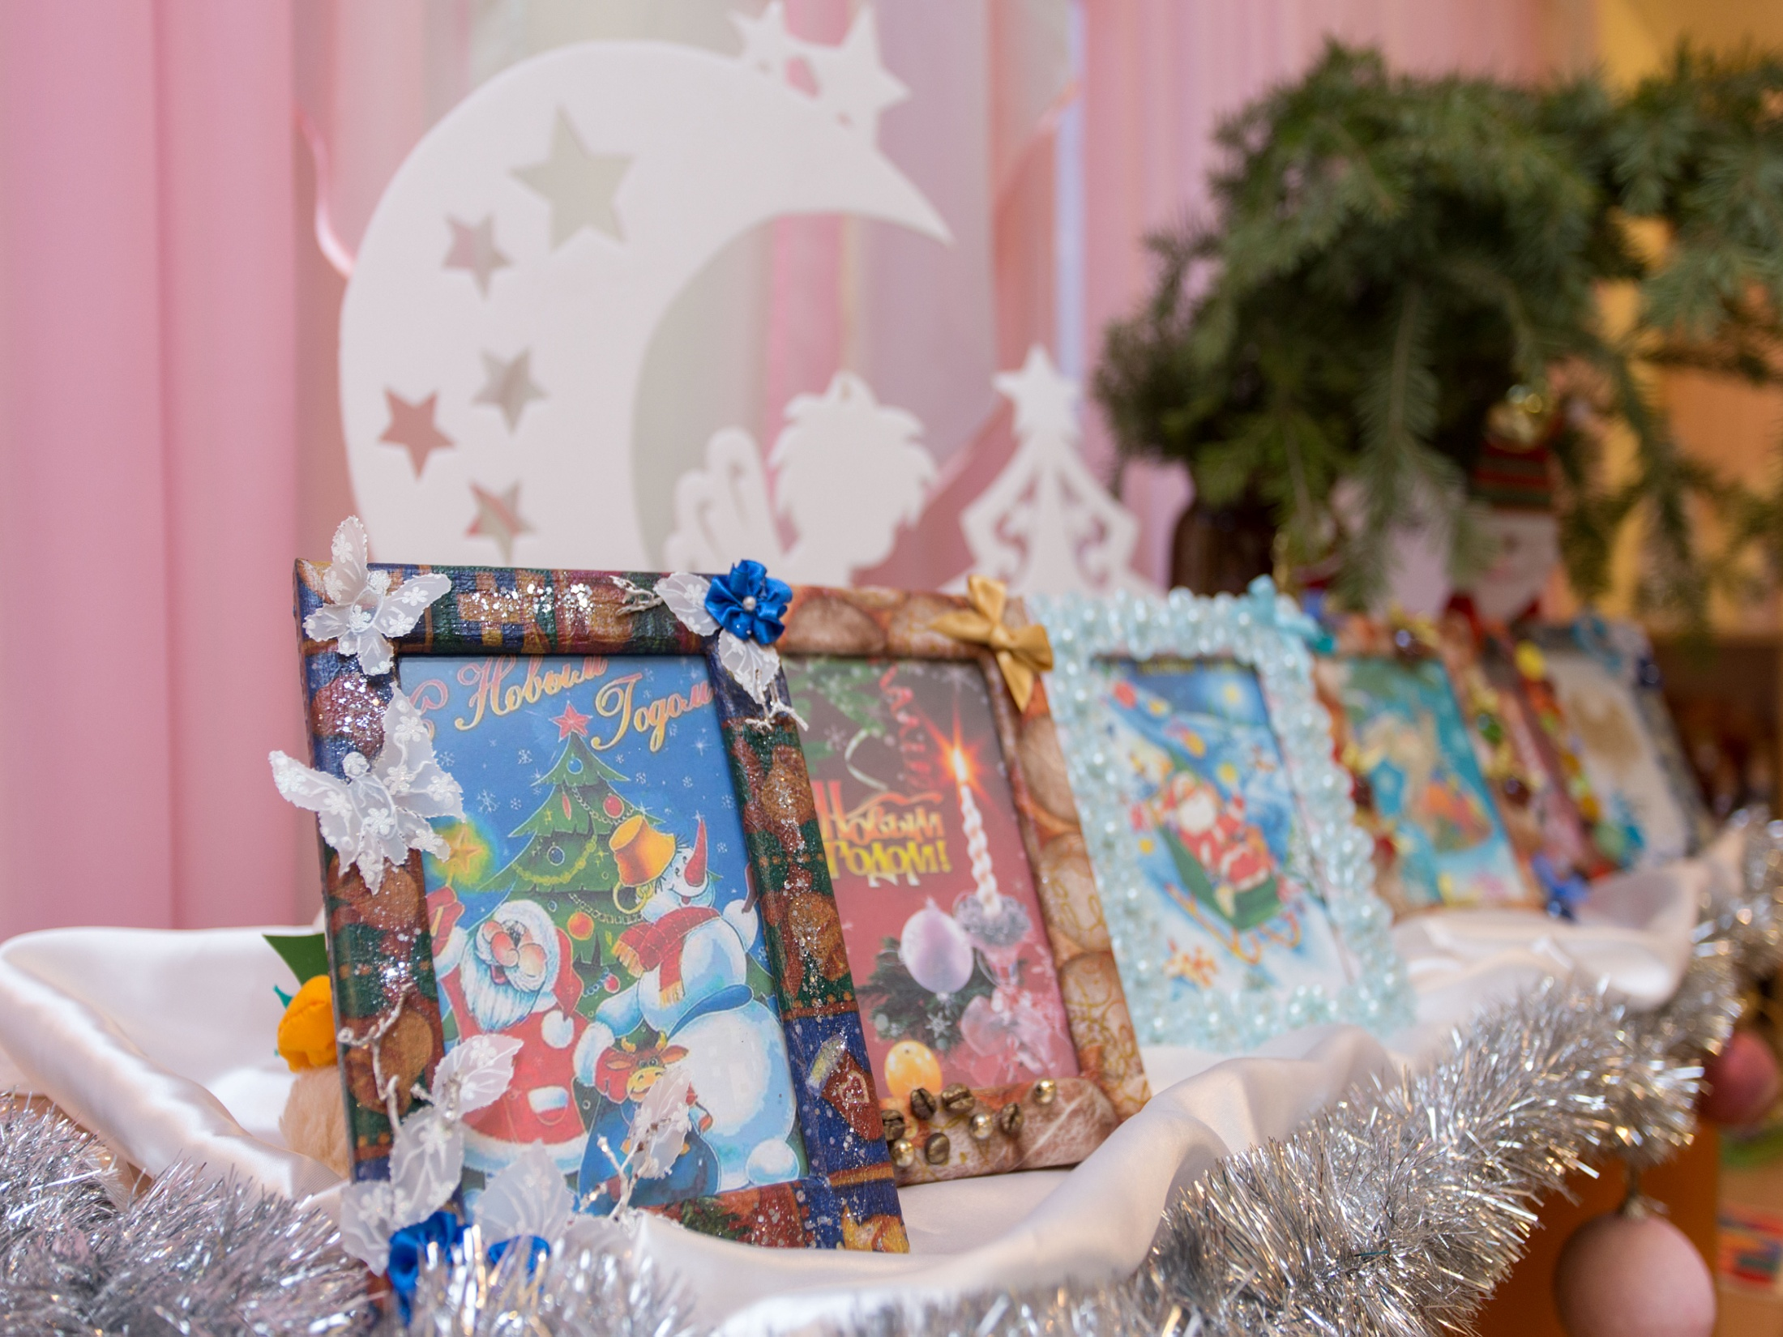
«ЧУДО СВОИМИ РУКАМИ»

Slide 21
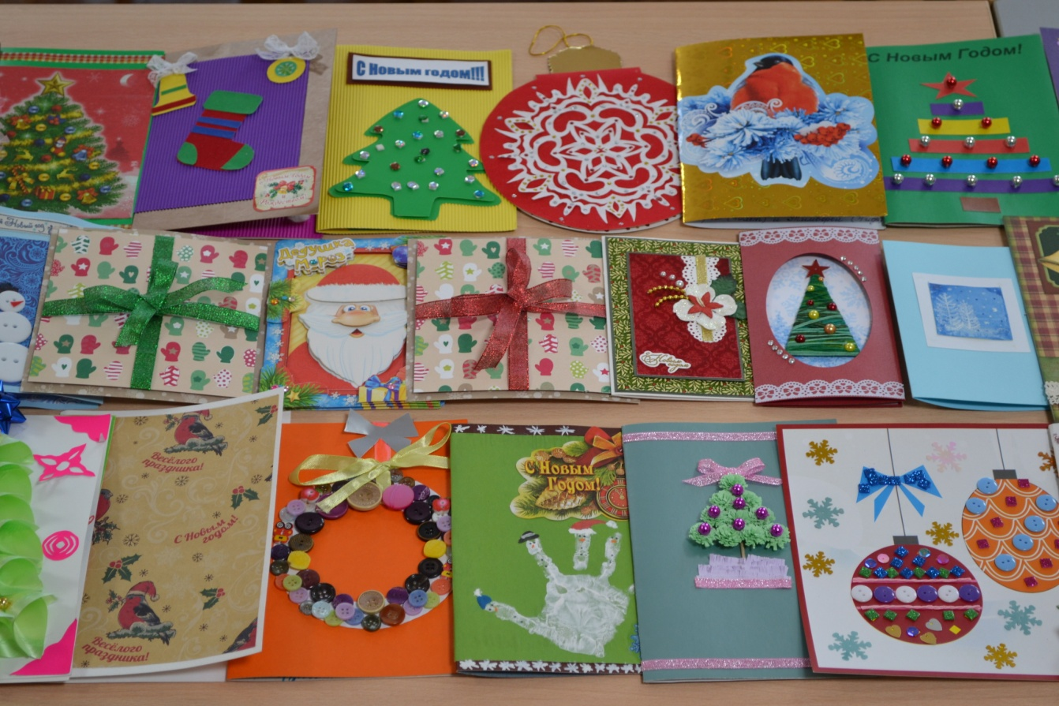

Slide 22
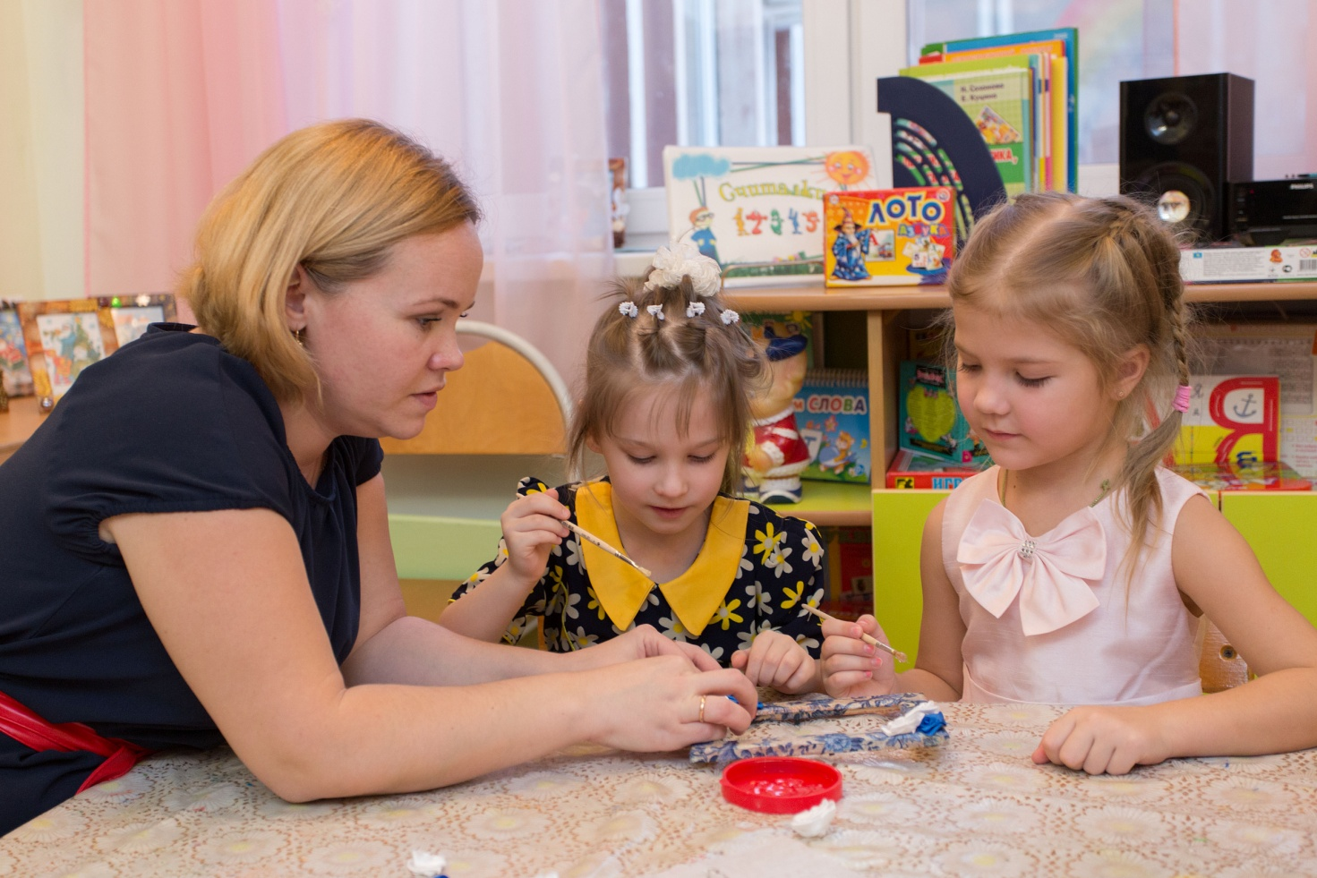

Slide 23
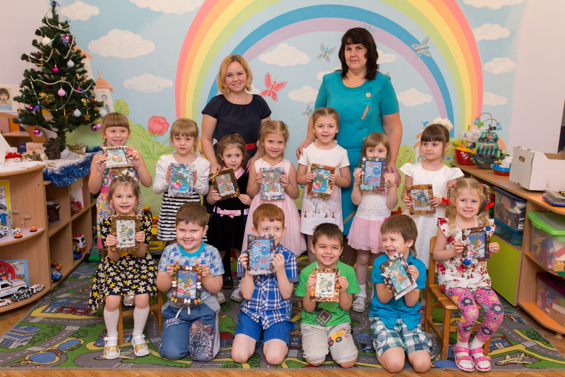

Slide 24
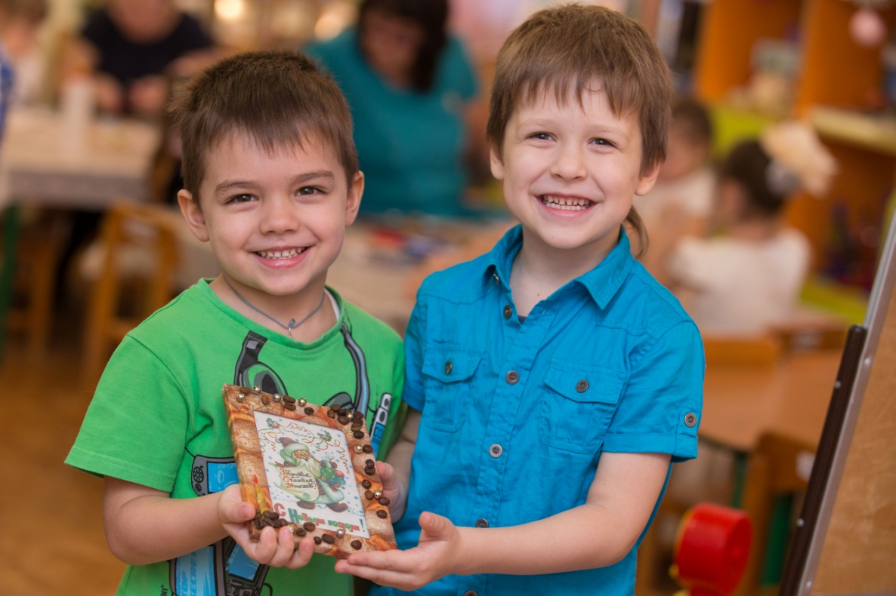
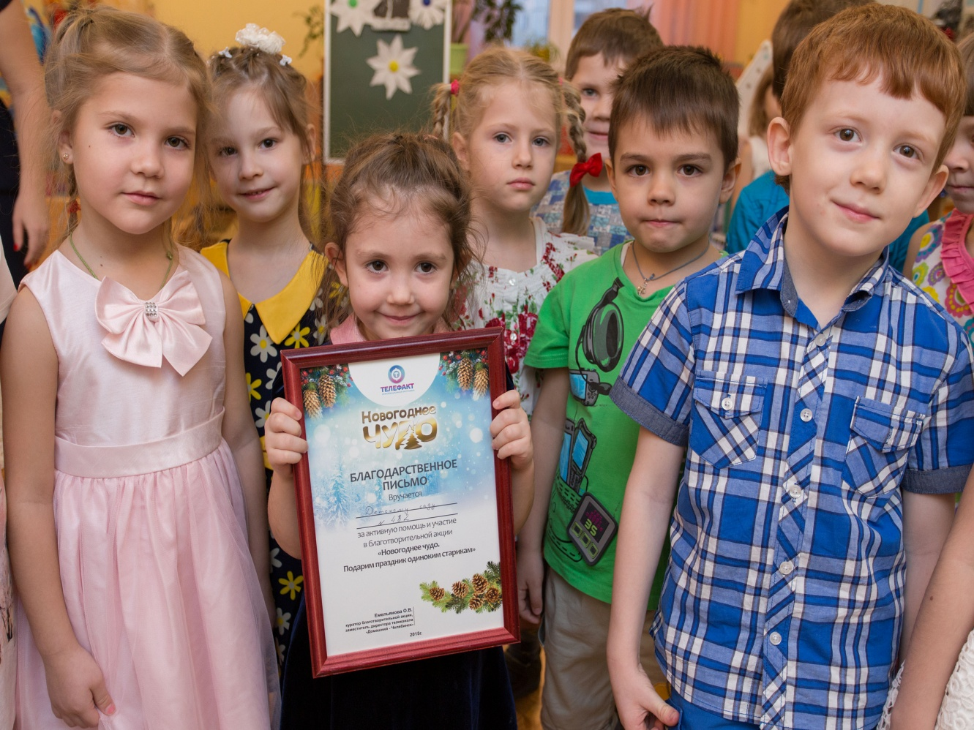

Slide 25
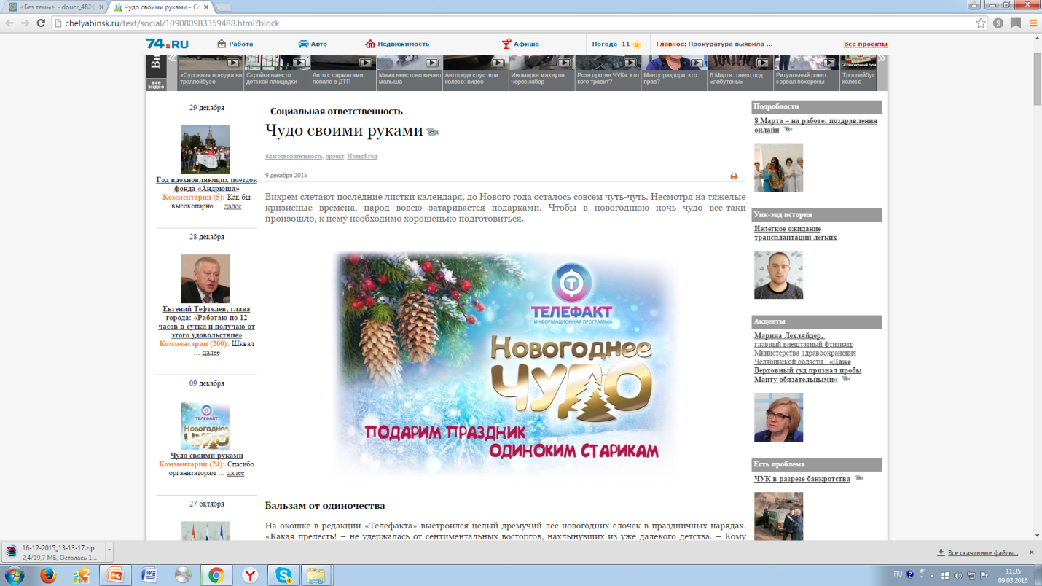

Slide 26
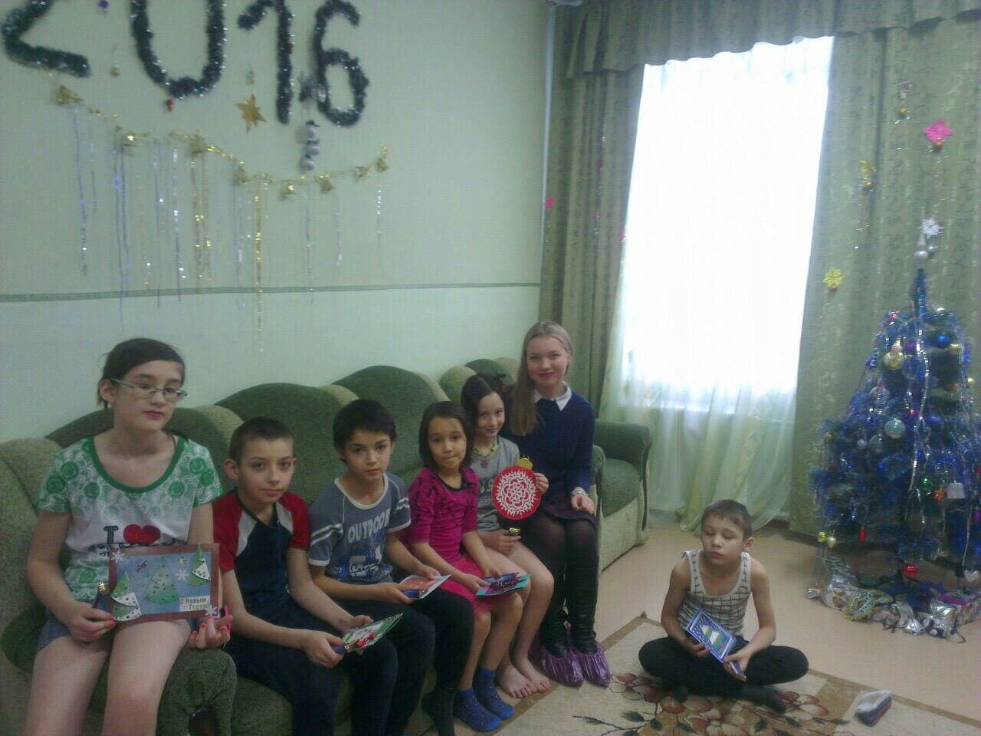

Slide 28
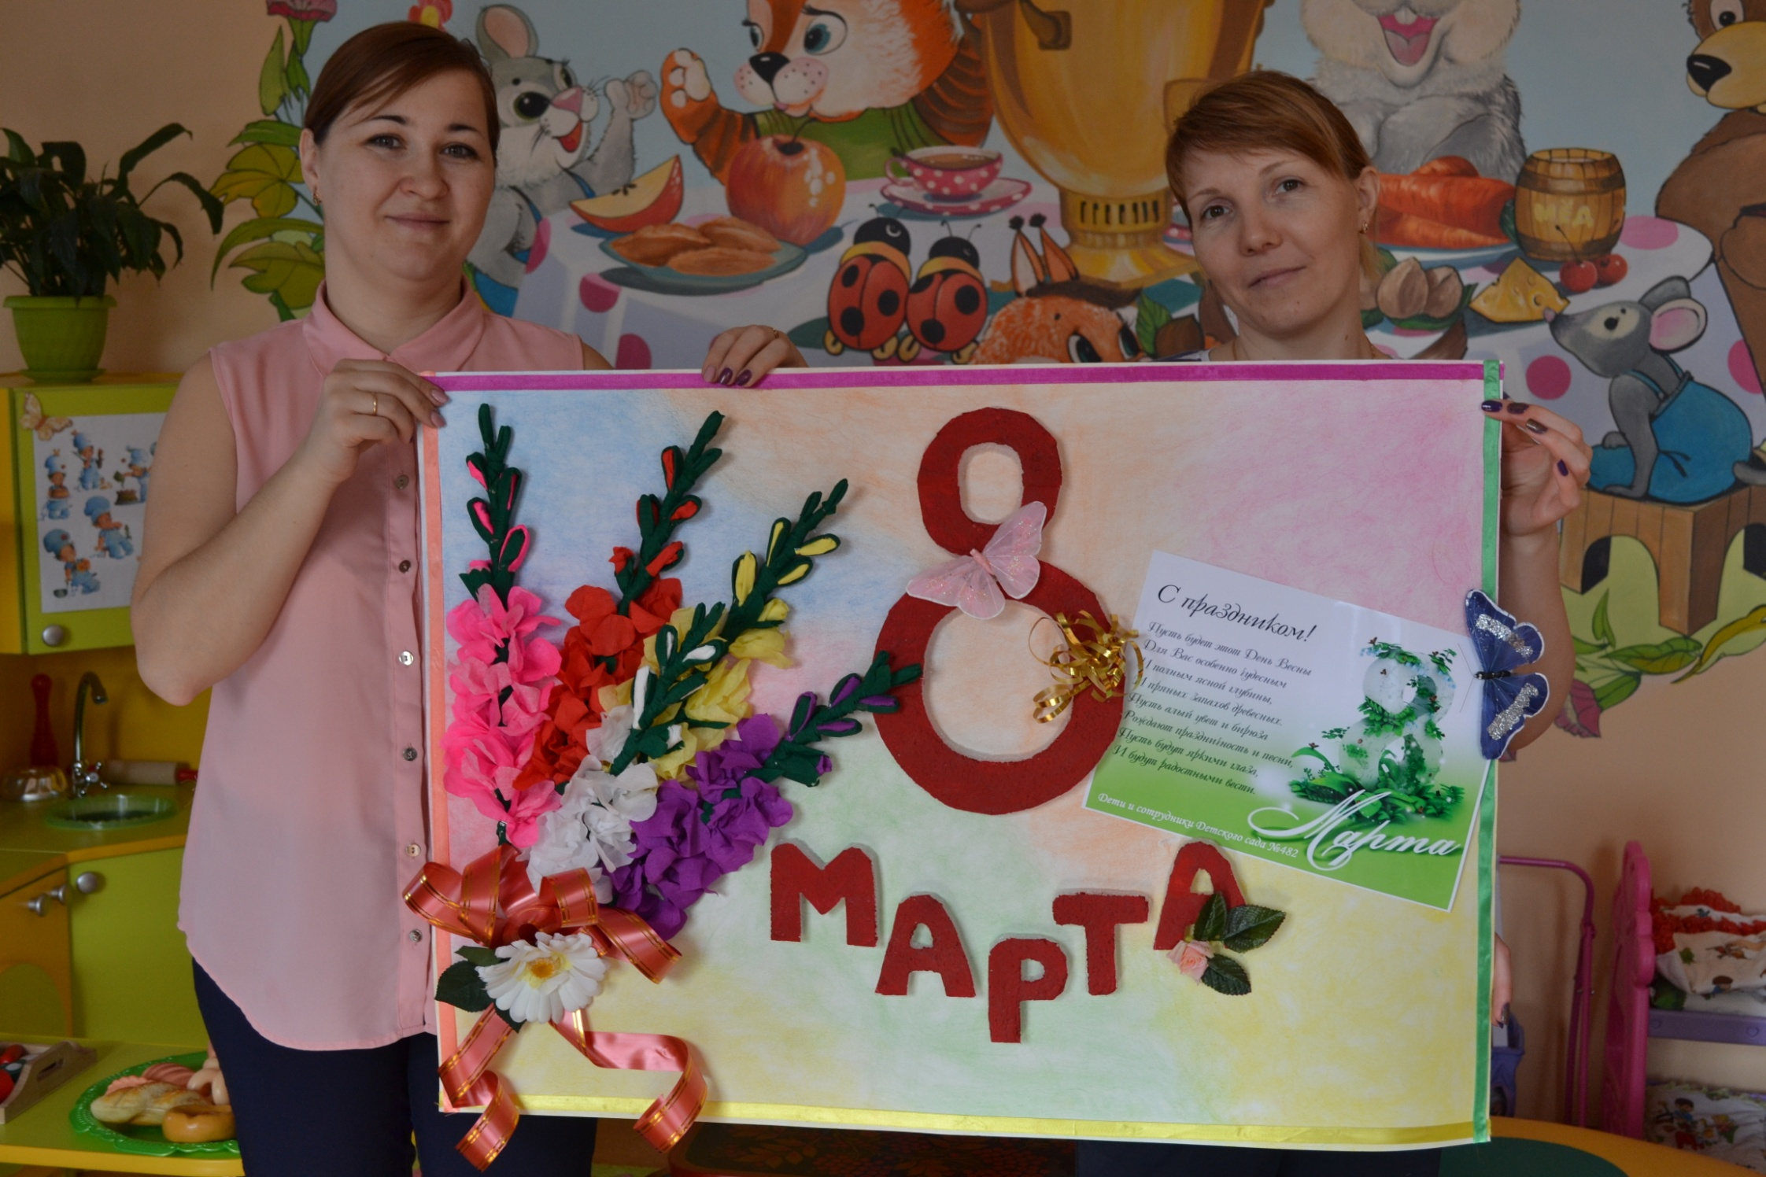

Slide 29
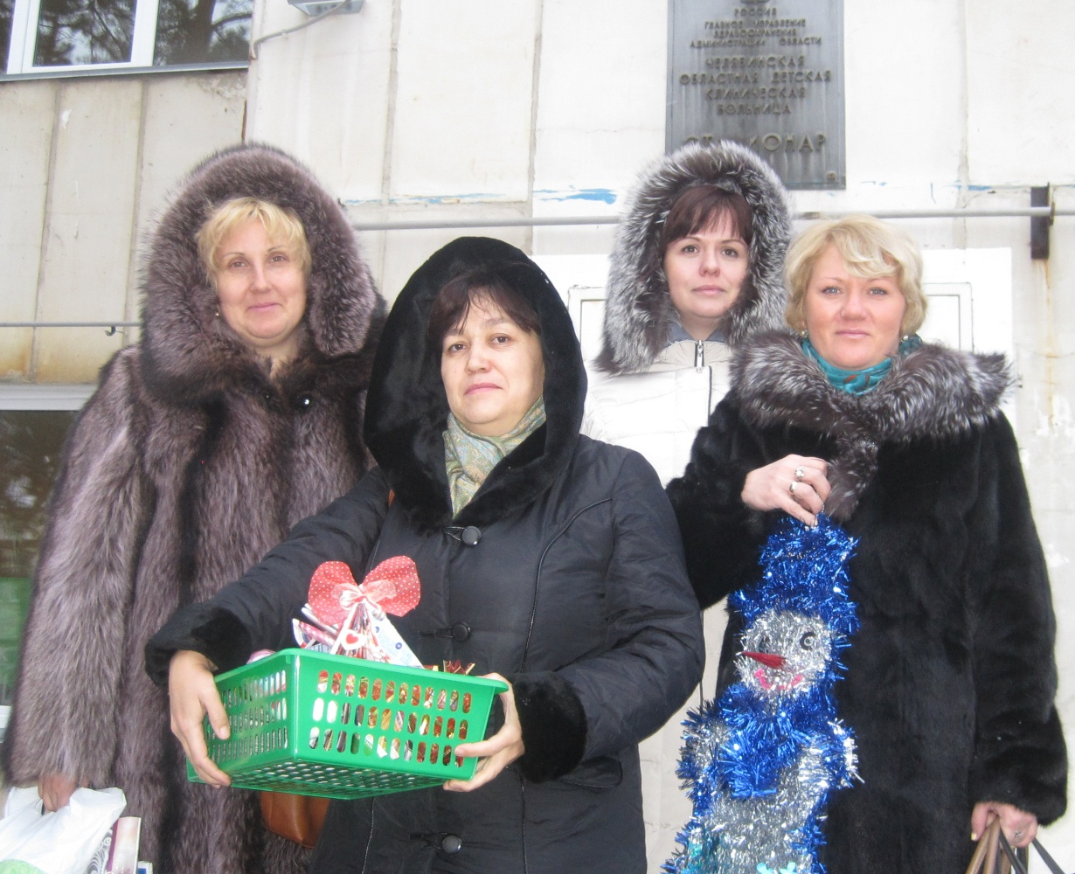
ВОЛОНТЁР - ПЕДАГОГ

Slide 30
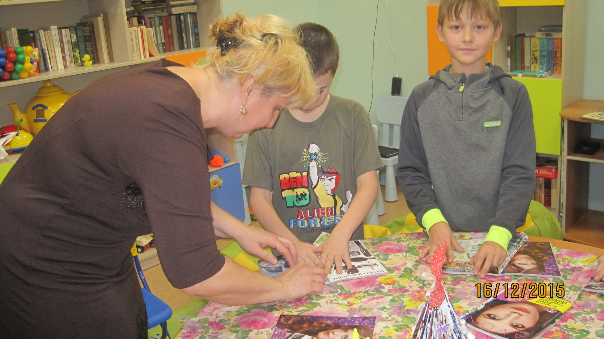
МАСТЕР – КЛАСС «НОВОГОДНЯЯ ИГРУШКА»

Slide 31
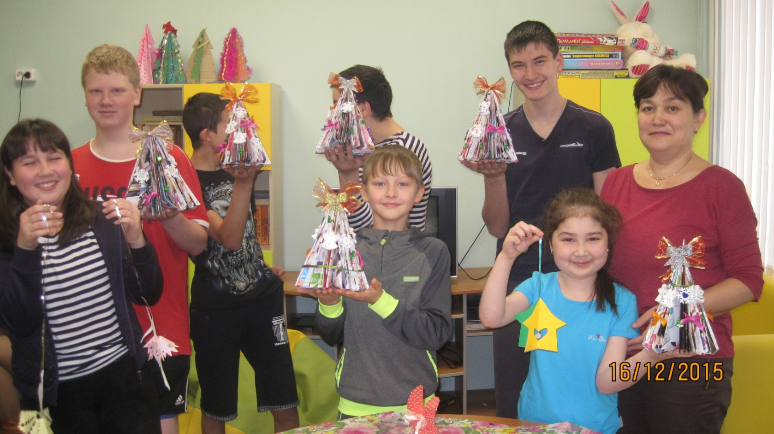

Slide 32
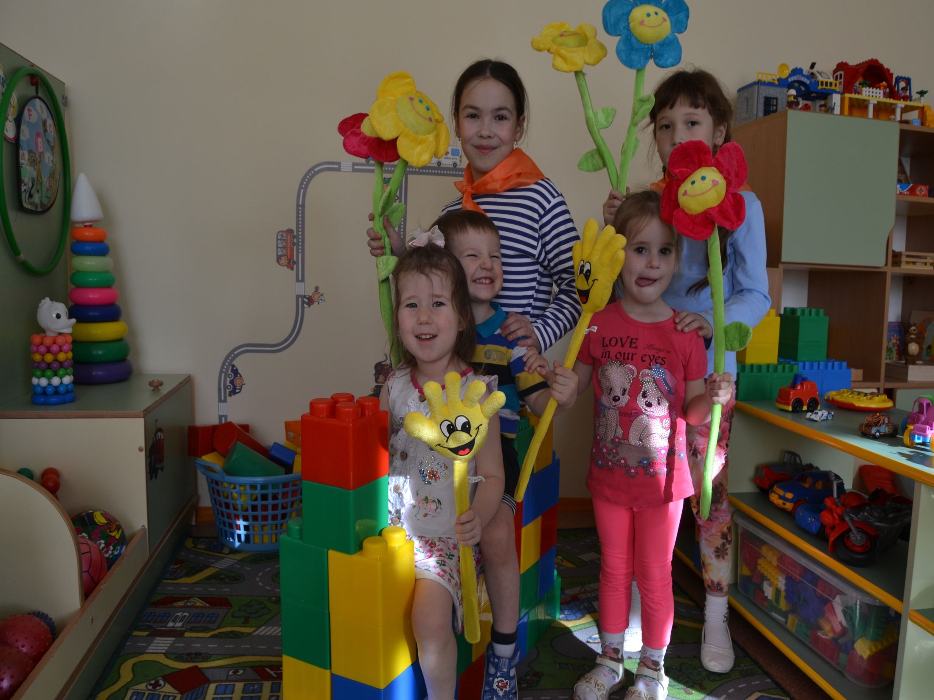
ВОЛОНТЁРСКАЯ ШКОЛЬНАЯ КОМАНДА

Slide 33

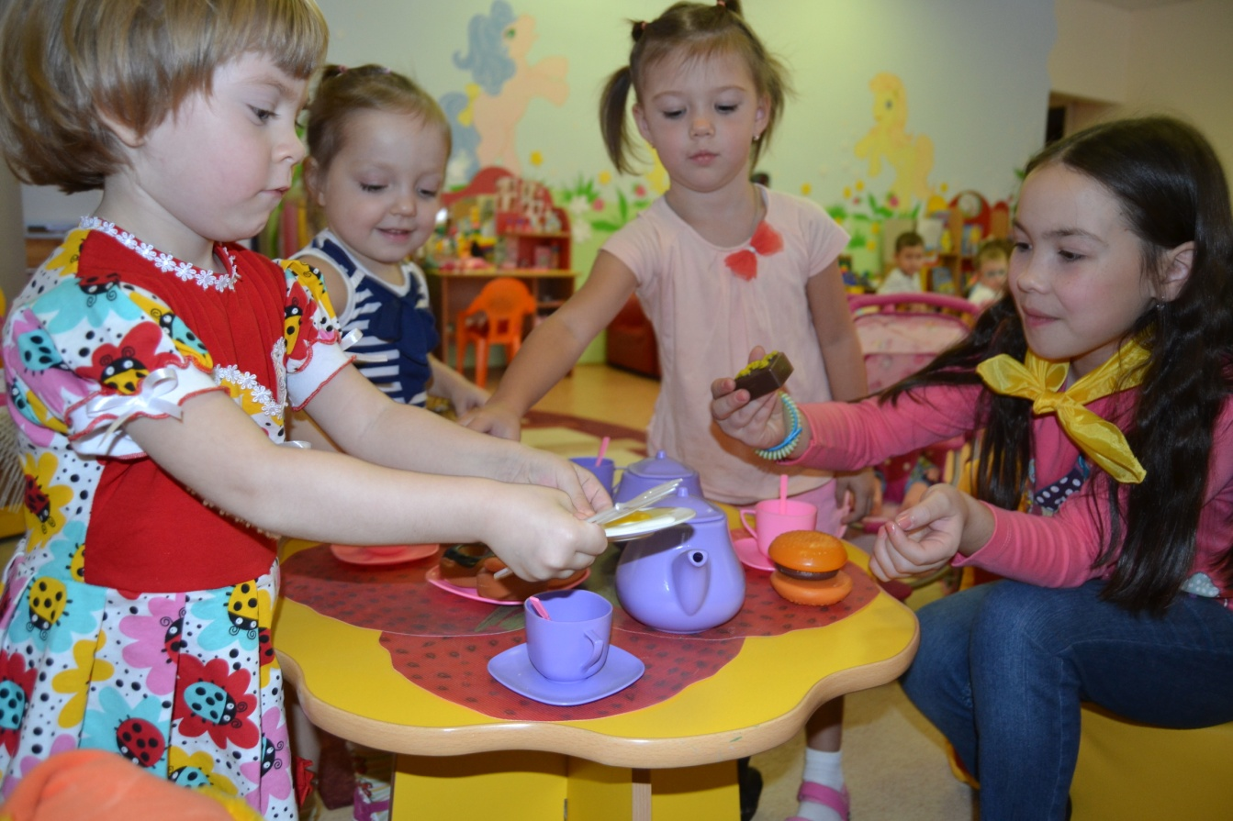
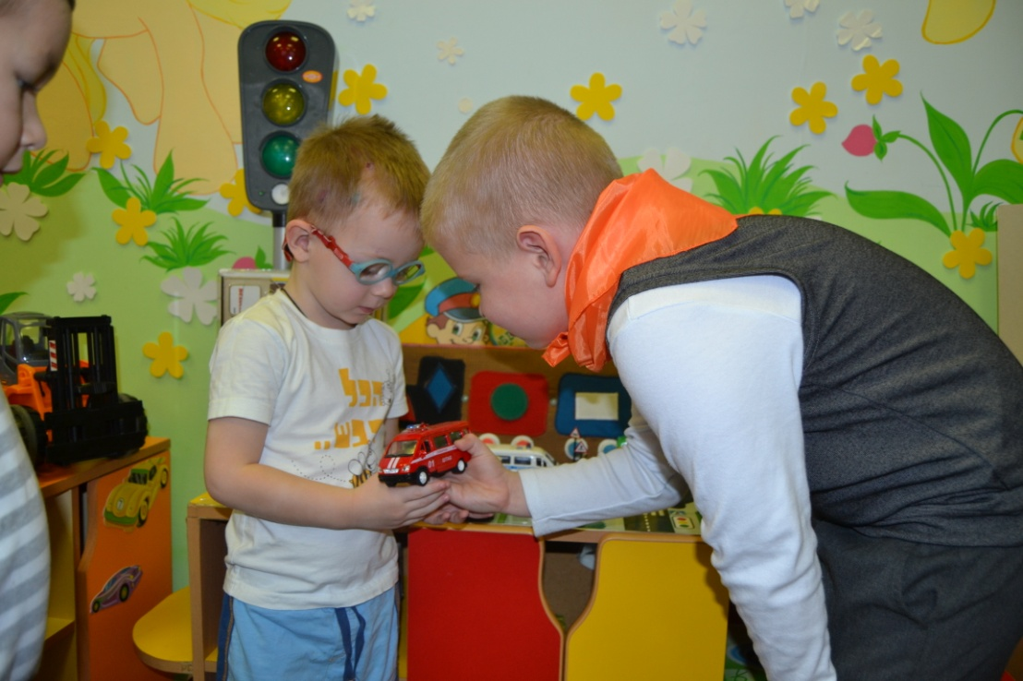
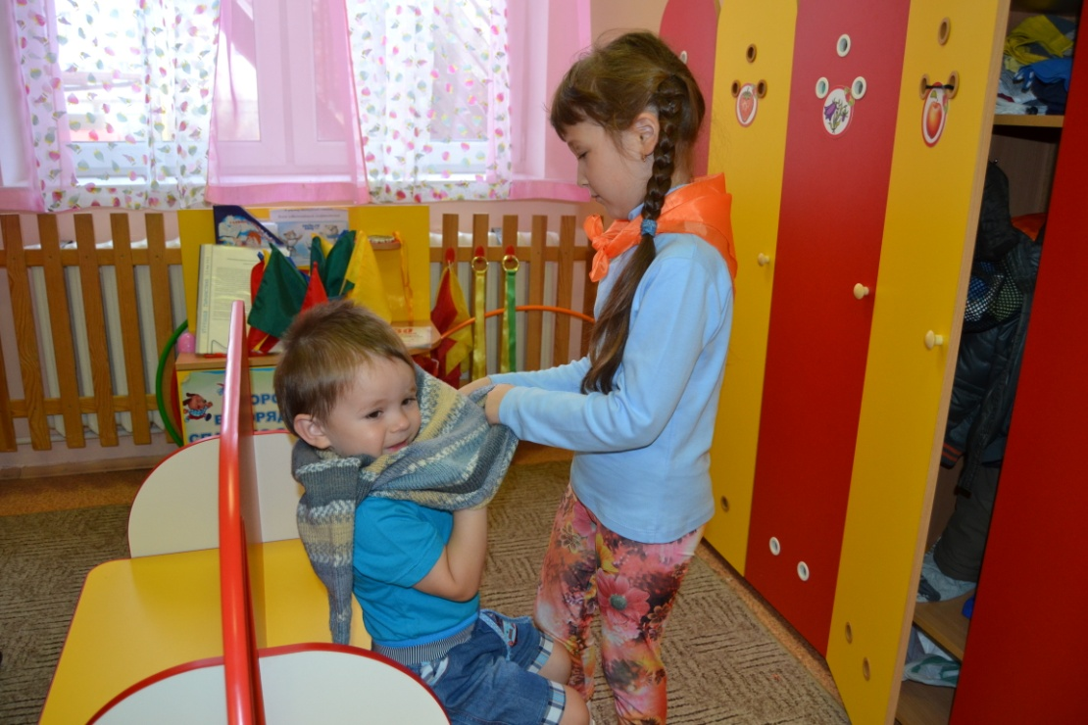

Slide 34
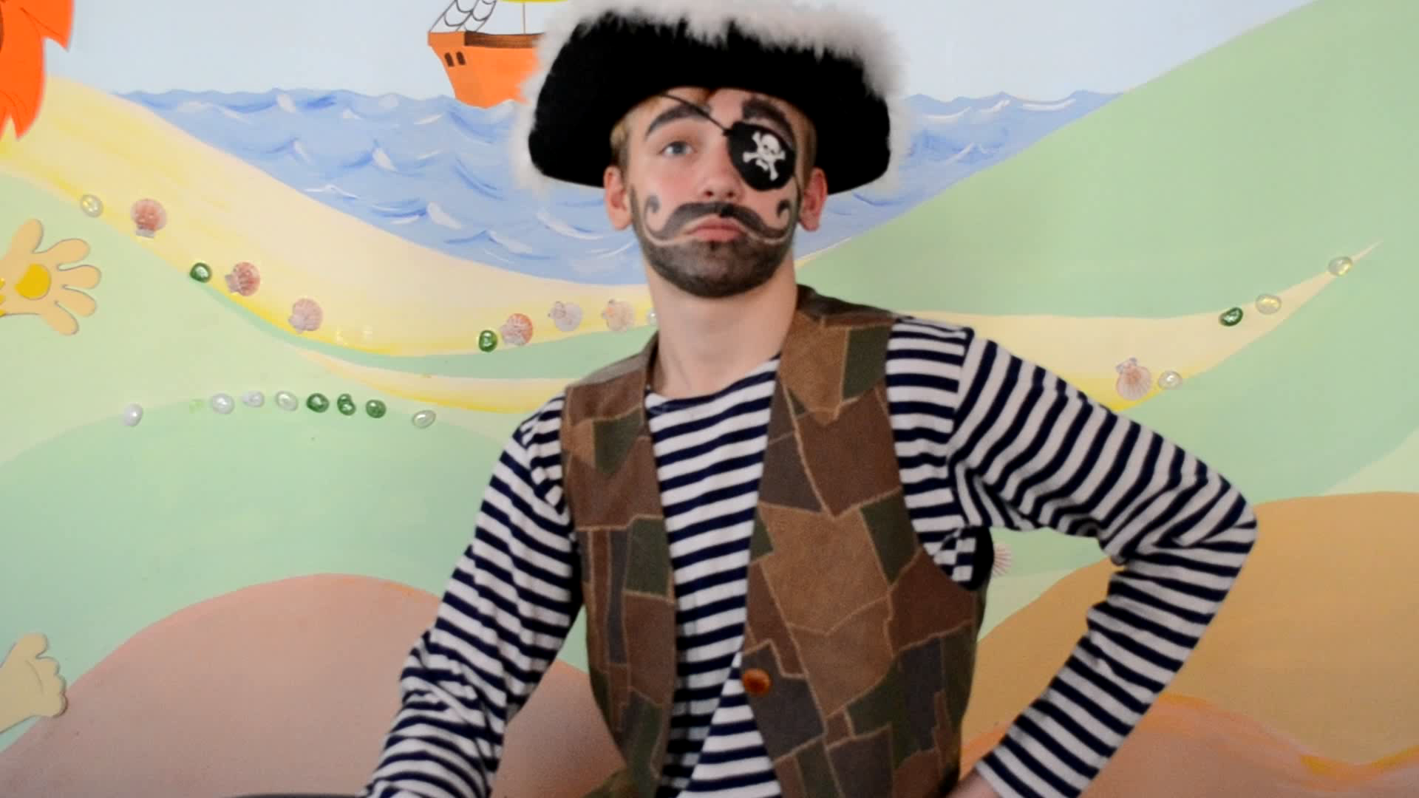
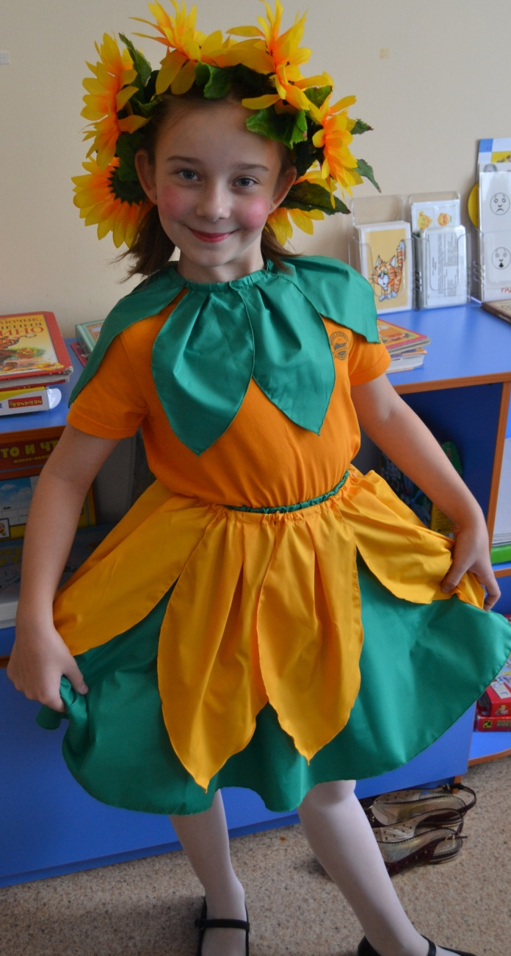
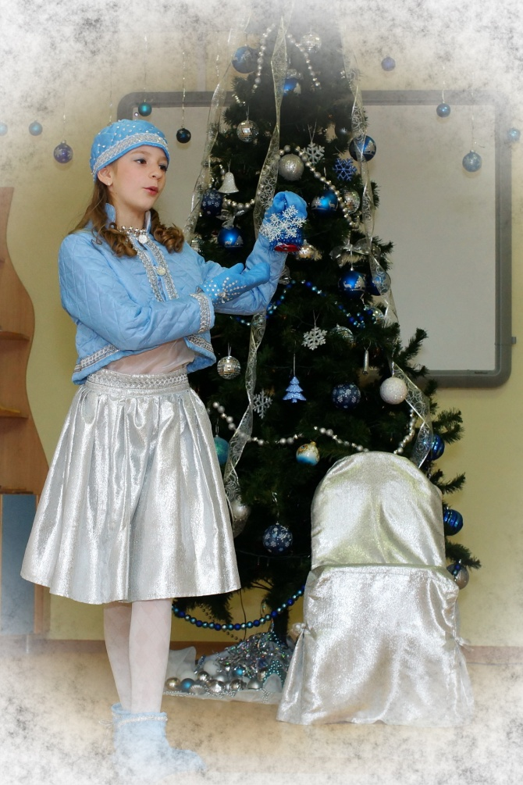
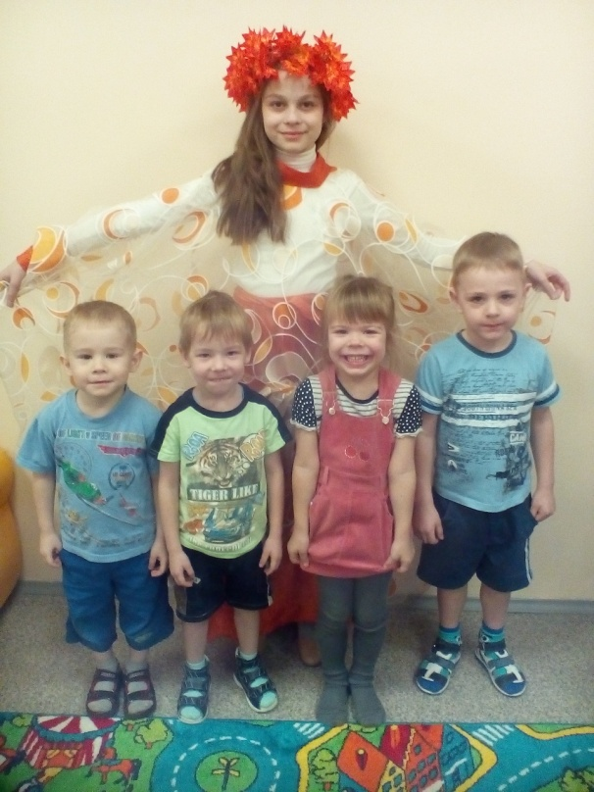
«ЖИВИ ЯРКО –
ДЕЛАЙ ДОБРО!»

Slide 35

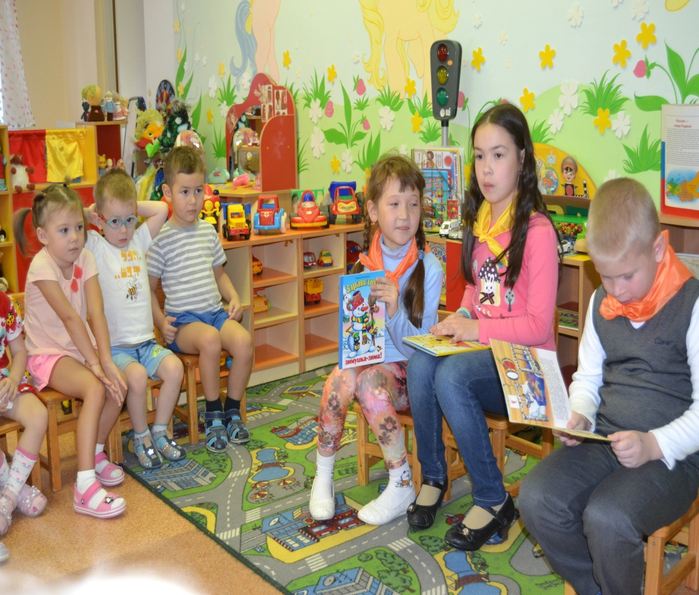
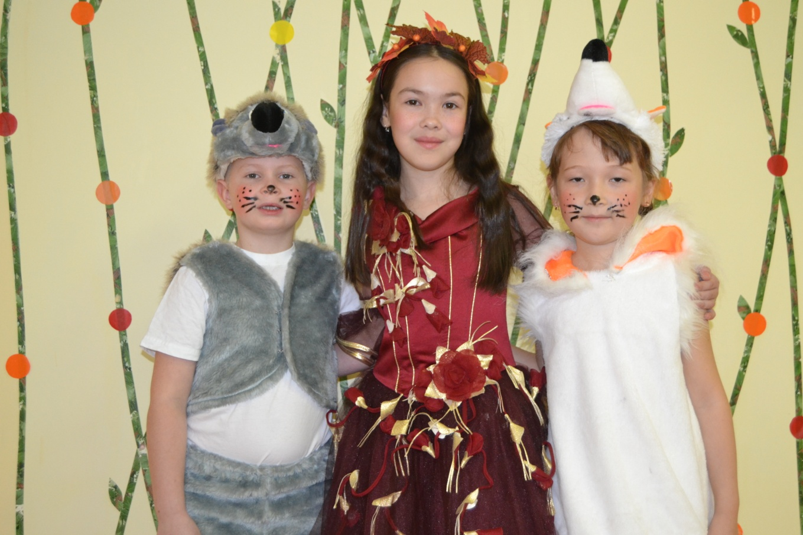

Slide 36
СОЦИАЛЬНЫЕ ПАРТНЁРЫ:
БЛАГОТВОРИТЕЛЬНЫЙ ФОНД «Мы рядом!»
ФГБУ «ФЕДЕРАЛЬНЫЙ ЦЕНТР СЕРДЕЧНО – СОСУДИСТОЙ ХИРУРГИИ» Г. ЧЕЛЯБИНСК
МОУ СОШ № 129
МОУ СОШ № 154
МОУ СОШ № 151
МАОУ СОШ № 13

Slide 37

Добро и зло творить всегда
Во власти всех людей
Но зло творится без труда
Добро – творить трудней.
БЛАГОДАРЮ
ЗА ВНИМАНИЕ!

